Slide 1
урок русского языка
3 класс
Учитель начальных классов
Голакова Е. А.

Slide 2

Громко прозвенел звонок –
Начинается урок.
Слушаем, запоминаем,
Ни минуты не теряем.

Slide 3

Нас, всё, у, сегодня, получится
Сегодня у нас всё получится

Slide 4
Выбери верное выражение
СУФФИКС – ЭТО
МАЛЕНЬКОЕ СЛОВО
ЧАСТЬ СЛОВА

Slide 5
Выбери верное выражение
СУФФИКС СЛУЖИТ
для образования новых слов
для связи слов в предложении

Slide 6
Выбери верное выражение
СУФФИКС СТОИТ
после корня
перед корнем

Slide 7
очк
еньк
за
ость
чик
пере
про
по
под
ек
ик
ик
на

Slide 8
Смел_сть
бел_нький
ваз_чка
ключ_к
замоч_к

Slide 9
Смелость
Беленький
Вазочка
Ключ к
Замоч ? к
ость
еньк
очк
?

Slide 10

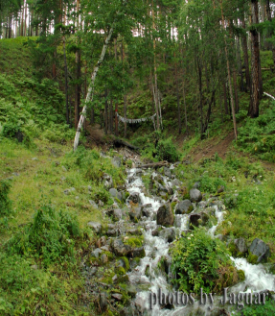
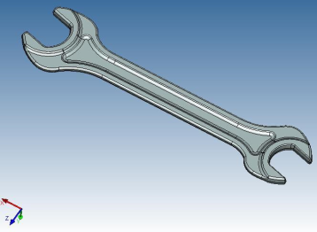

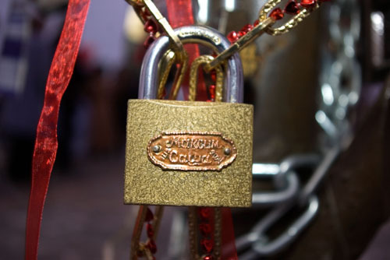

Slide 11
Тема урока
  Правописание гласных в суффиксах
  -ик -ек

Slide 12
Цели урока
Узнаем…
Научимся…
Закрепим…
Когда пишется суффикс -ик, когда суффикс -ек
Правильно писать слова с этими суффиксами
Свои знания и умения

Slide 13
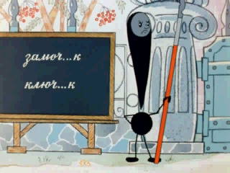

Slide 14
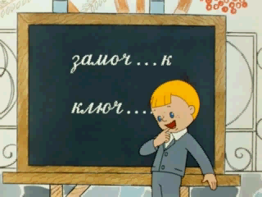

Slide 15

Работа в парах
*говорим шёпотом
*обсуждаем
*приходим к одному мнению

Slide 16
Работа в парах
Сравни пары слов и сделай вывод, когда в слове пишется суффикс –ик– , а когда суффикс – ек–.
Есть арбузик – нет арбузика
Есть бантик – нет бантика
Есть барашек – нет барашка
Есть чулочек– нет чулочка.
Соедини пары слов и сравни их. Сделай вывод, когда в слове пишется суффикс –ик– , а когда суффикс – ек–.
билетик (нет) орешка
садик (нет) пенёчка
орешек (нет) садика
пенёчек (нет) билетика

Slide 17
Правило
Суффикс -ек пишется, если
при изменении формы слова
гласная исчезает.
орешек - орешки
шк

Slide 18
Правило
Суффикс -ик пишется, если
при изменении формы слова
гласная сохраняется.
кузнечик - кузнечики

Slide 19
ключ к
ек
?
ик
правильно!

Slide 20
Порядок рассуждения(алгоритм)
1. Изменим форму слова
(нет).
2. Смотрим на гласную в суффиксе.
3. Если сохранилась, то пишем -ик.
Если исчезла, то пишем -ек.

Slide 21
Работа с учебником
Правило- стр.125

Slide 22




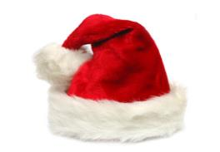
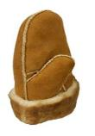
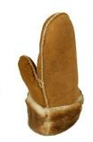






Slide 23
Проверь себя
Мячик
Кармашек
Горошек
Кузнечик
Нет мячика
Нет кармашка
Нет горошка
Нет кузнечика

Slide 24

платоч__
ек
ек
листоч__
стол__
ик
билет__
ик
песоч__
ек
зуб__
ик
МОЛОДЦЫ!
ек
ик
Notes:
24

Slide 25
Вставь суффикс -ик- или -ек-
ик
ек
кружоч…
ек
винт…
ик
пароход…
ик
сыноч…
ек
звоноч…
ек
корабл…
ик
годоч…
ек
билет…
ик
голубоч…
ек
дождич…
ек
пакет…
ик
комоч…
ек

Slide 26
Подводим итоги
Узнаем…
Научимся…
Закрепим…
Когда пишется суффикс -ик, когда суффикс-ек
Правильно писать слова с этими суффиксами
Свои знания и умения

Slide 27



Мне было легко…
Я пока затрудняюсь…
Я понял, мне необходимо поработать над темой…
Рефлексия

Slide 28
Домашняя работа
Прав. (с.125) упр.243

Slide 29



Спасибо за урок!

